Slide 1
Tech Challenge – Fase 2
Pipeline Híbrido para Análise da Alfabetização no Brasil dicas para simplificar o trabalho
Integrantes do grupo 23 – POSTECH FIAP 2IAST
RM374990 – Célia Maria Tomitsuka
RM374983 - Nelson da Silva Paz
RM374494 - Nelson T Yamamoto

Slide 2


Contexto e Problema de Negócio
O Brasil estabeleceu a meta de alfabetizar todas as crianças até o final do 2º ano do ensino fundamental até 2030. Para apoiar esse acompanhamento, construímos uma plataforma de dados capaz de integrar diferentes fontes educacionais e dados estatísticos, permitindo análises confiáveis e escaláveis sobre o indicador Criança Alfabetizada.
Avaliação da Alfabetização
743 pontos na proficiência do Saeb, nível a partir do qual uma criança pode ser considerada alfabetizada
Até 2030, todas as crianças brasileiras estejam alfabetizadas
ao final do 2º ano do ensino fundamental

Slide 3
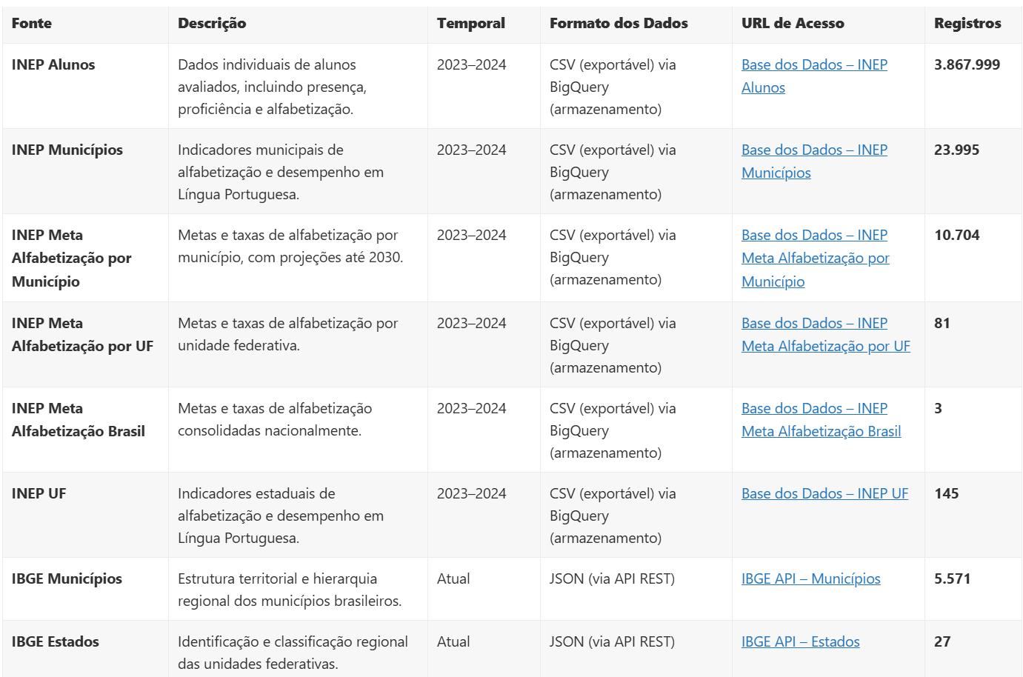
Problema de Negócio: Informações dispersas em múltiplas fontes de dados, sem uma visão integrada para análise e tomada de decisão

Slide 4
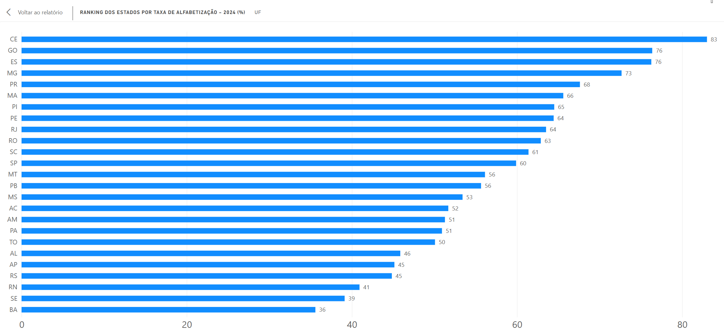
Objetivo: Consolidar múltiplas fontes de dados em uma visão analítica unificada
Coo isso funciona:
[Visualização Power BI] A integração dos dados permitiu, por exemplo, gerar indicadores consolidados e comparar o
desempenho da alfabetização entre os Estados brasileiros.

Slide 5
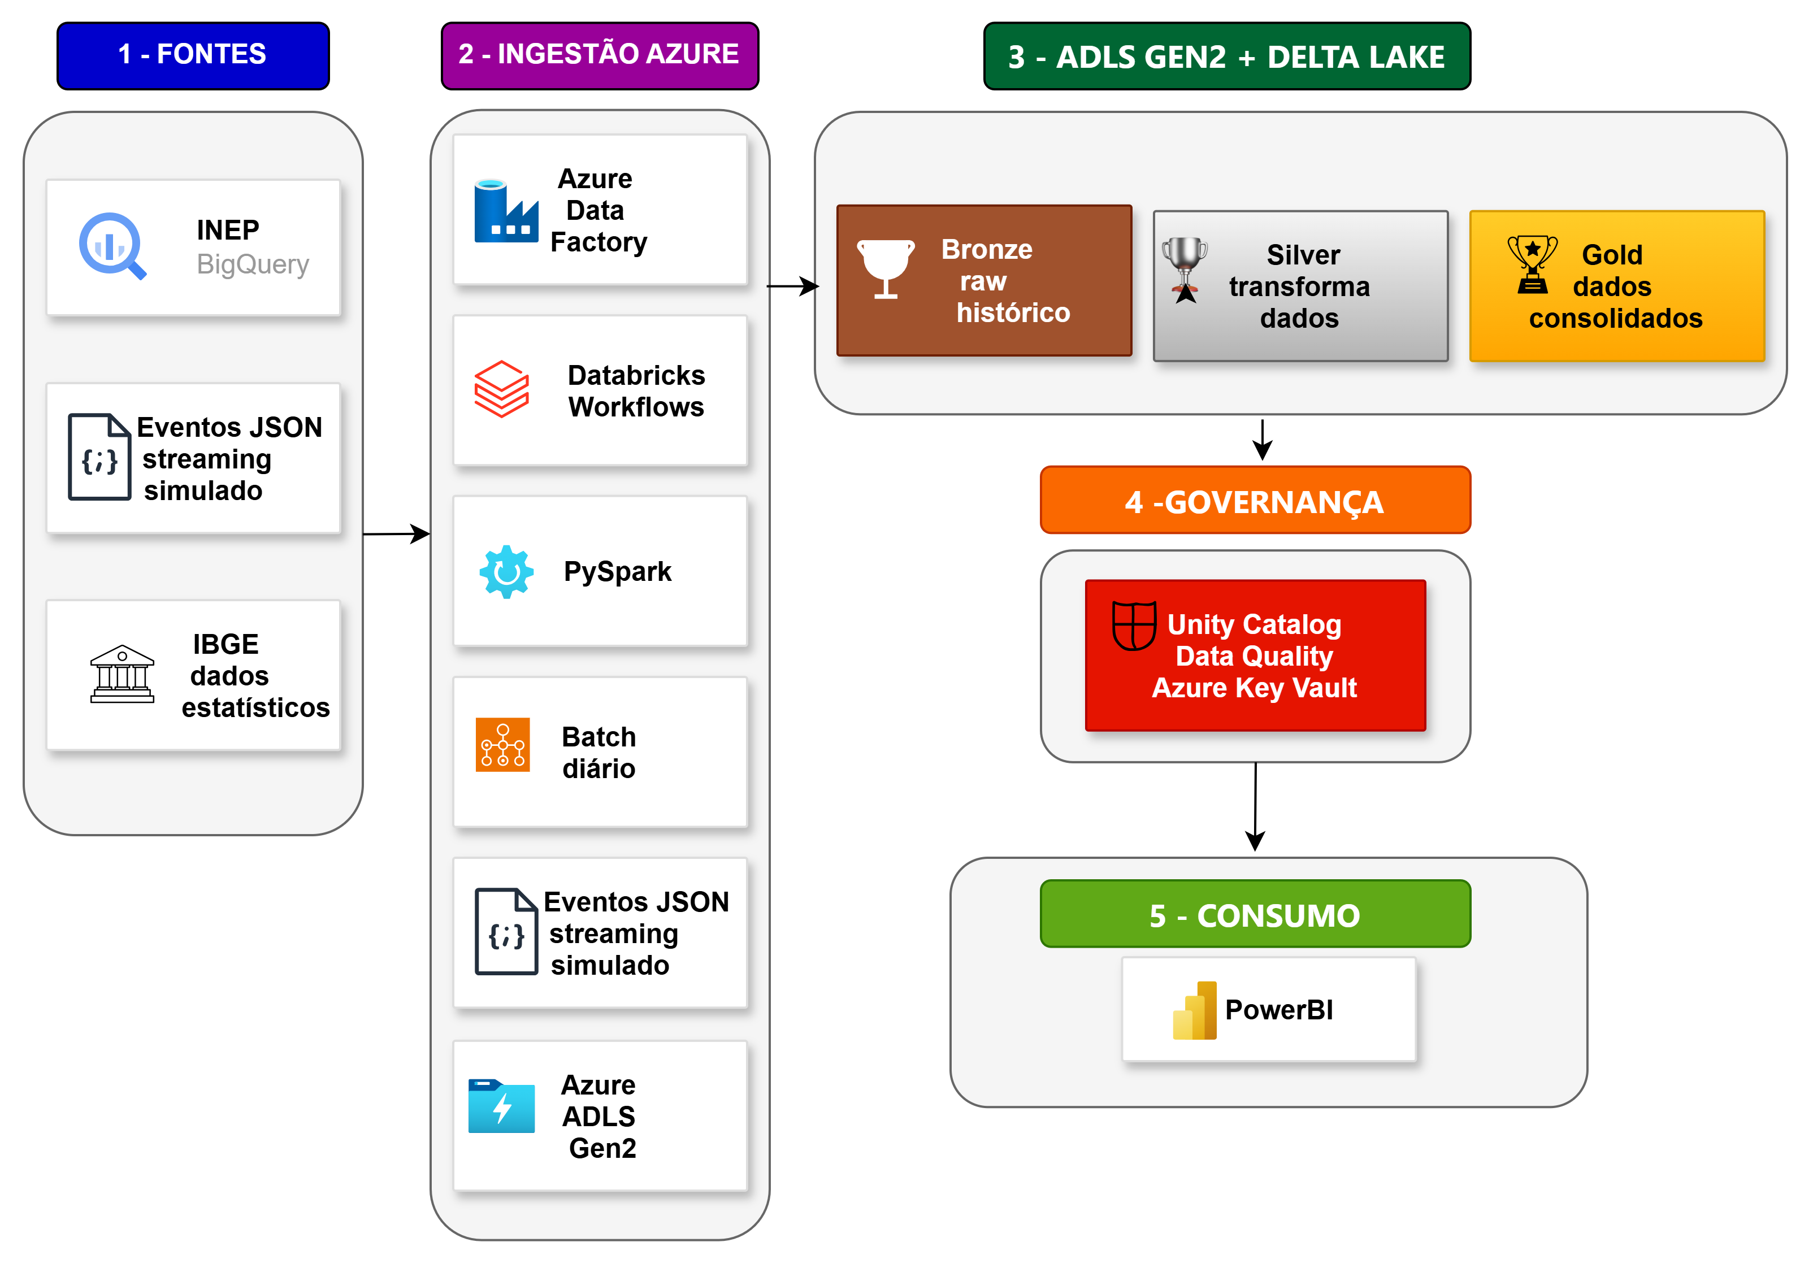
Arquitetura do projeto
O projeto segue a arquitetura medalhão, com as camadas Bronze, Silver e Gold. Na camada Silver, temos os dados tratados e padronizados por município — três tabelas principais: o indicador de alfabetização, as metas por município e a dimensão dos municípios do IBGE. A partir delas, construímos a camada Gold, o coração do projeto, que gera três tabelas:
fato detalhado, com resultado e meta de cada município por ano;
visão por estado, comparando as unidades federativas;
visão nacional, com o panorama do Brasil.

Slide 6
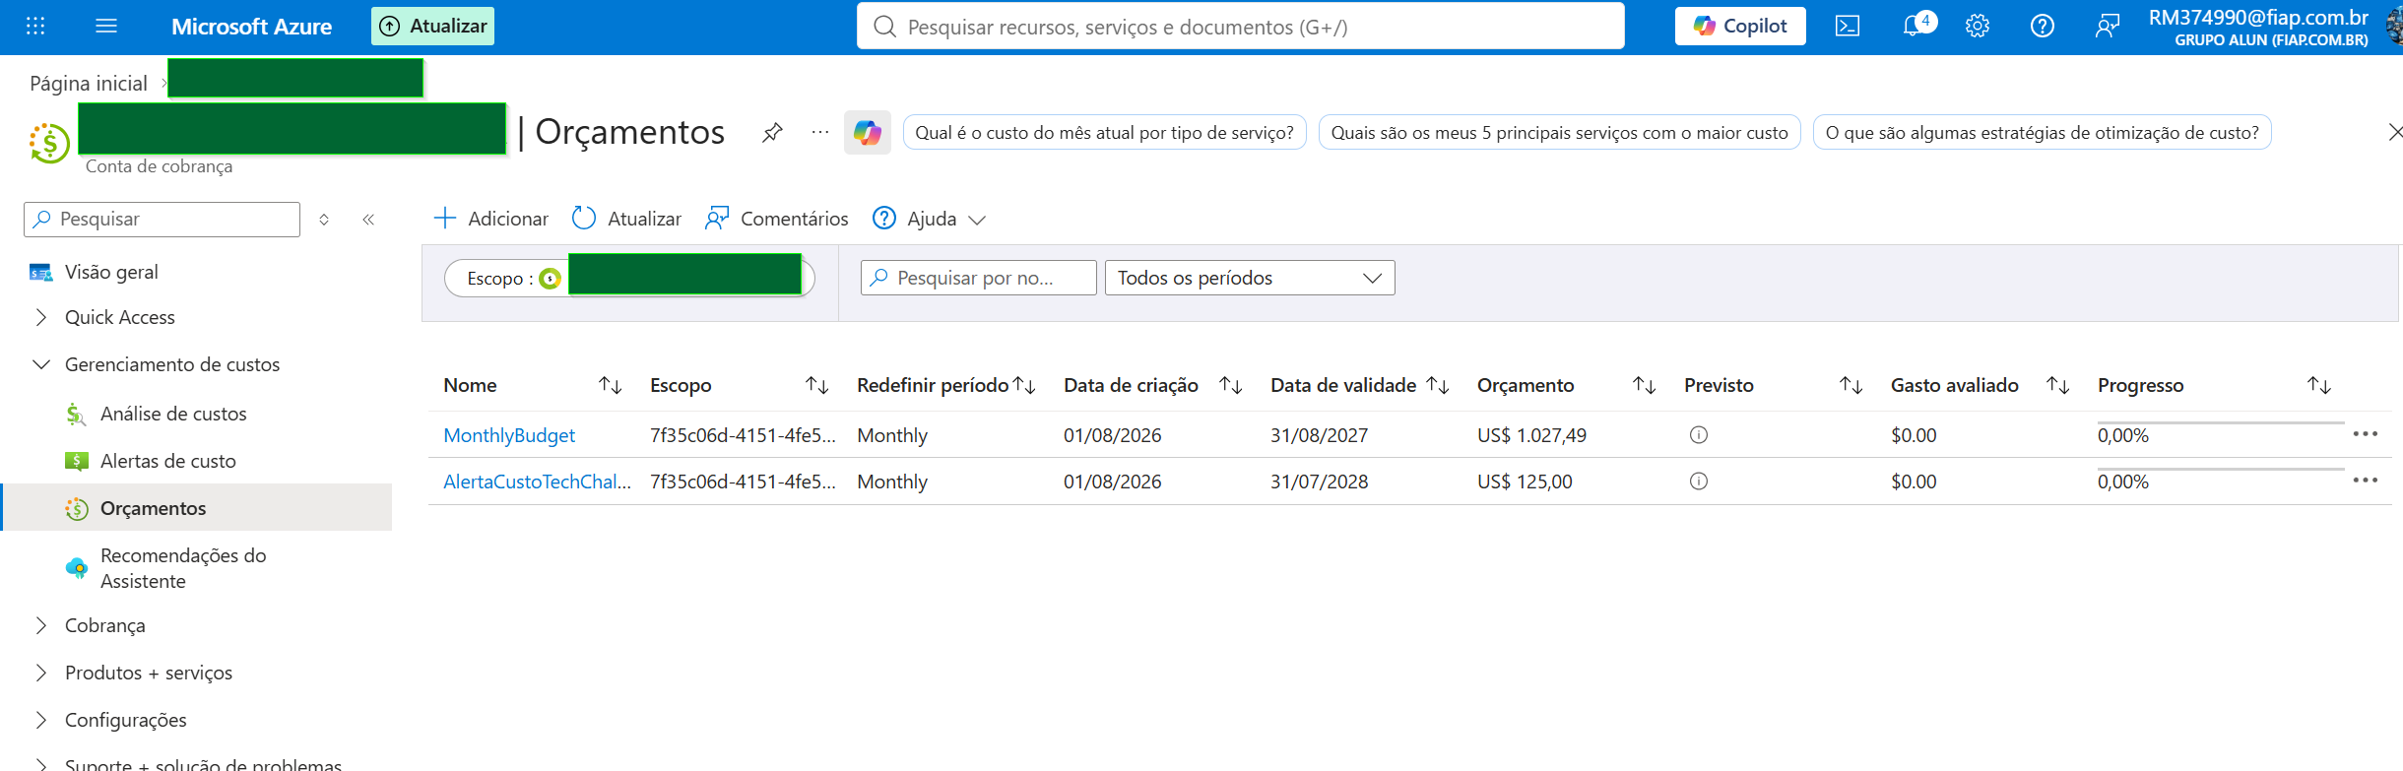
FinOps - Operação e Custo
Controle de Custos
Azure Budgets
Databricks Serverless SQL Warehouse
Otimização de Armazenamento
ADLS Gen2
Delta Lake
Particionamento de tabelas
Monitoramento de consumo
Parquet particionado

Slide 7
Monitoramento da Pipeline
Foram implementados mecanismos de monitoramento para garantir rastreabilidade, qualidade dos dados e acompanhamento operacional ao longo de todo o fluxo de processamento:
Registro estruturado de logs em todas as camadas da arquitetura (Bronze, Silver e Gold), incluindo data.
Consolidação automática dos resultados de processamento por tabela, identificando registros processados, execuções bem-sucedidas, falhas e tabelas ignoradas quando opcionais.
Coleta contínua de indicadores de qualidade dos dados durante ingestões e transformações, contemplando métricas como valores nulos, duplicidades e volume de registros.
Monitoramento do tempo de execução das rotinas, permitindo identificar gargalos e avaliar o desempenho dos processos.
Acompanhamento das cargas de streaming por meio de métricas operacionais armazenadas na camada Gold, incluindo:
Quantidade total de eventos processados;
Cobertura geográfica dos dados recebidos;
Intervalo temporal dos eventos processados;
Taxa de processamento por tópico (eventos por segundo).
Essas informações são persistidas para análise histórica e suporte à observabilidade da plataforma, permitindo monitoramento contínuo da saúde e performance da pipeline.

Slide 8
Tech Challenge – Fase 2 – Resumo técnico
Pipeline Híbrido para Análise da Alfabetização no Brasil dicas para simplificar o trabalho
Integrantes do grupo 23 – POSTECH FIAP 2IAST
RM374990 – Célia Maria Tomitsuka
RM374983 - Nelson da Silva Paz
RM374494 - Nelson T Yamamoto

Slide 9
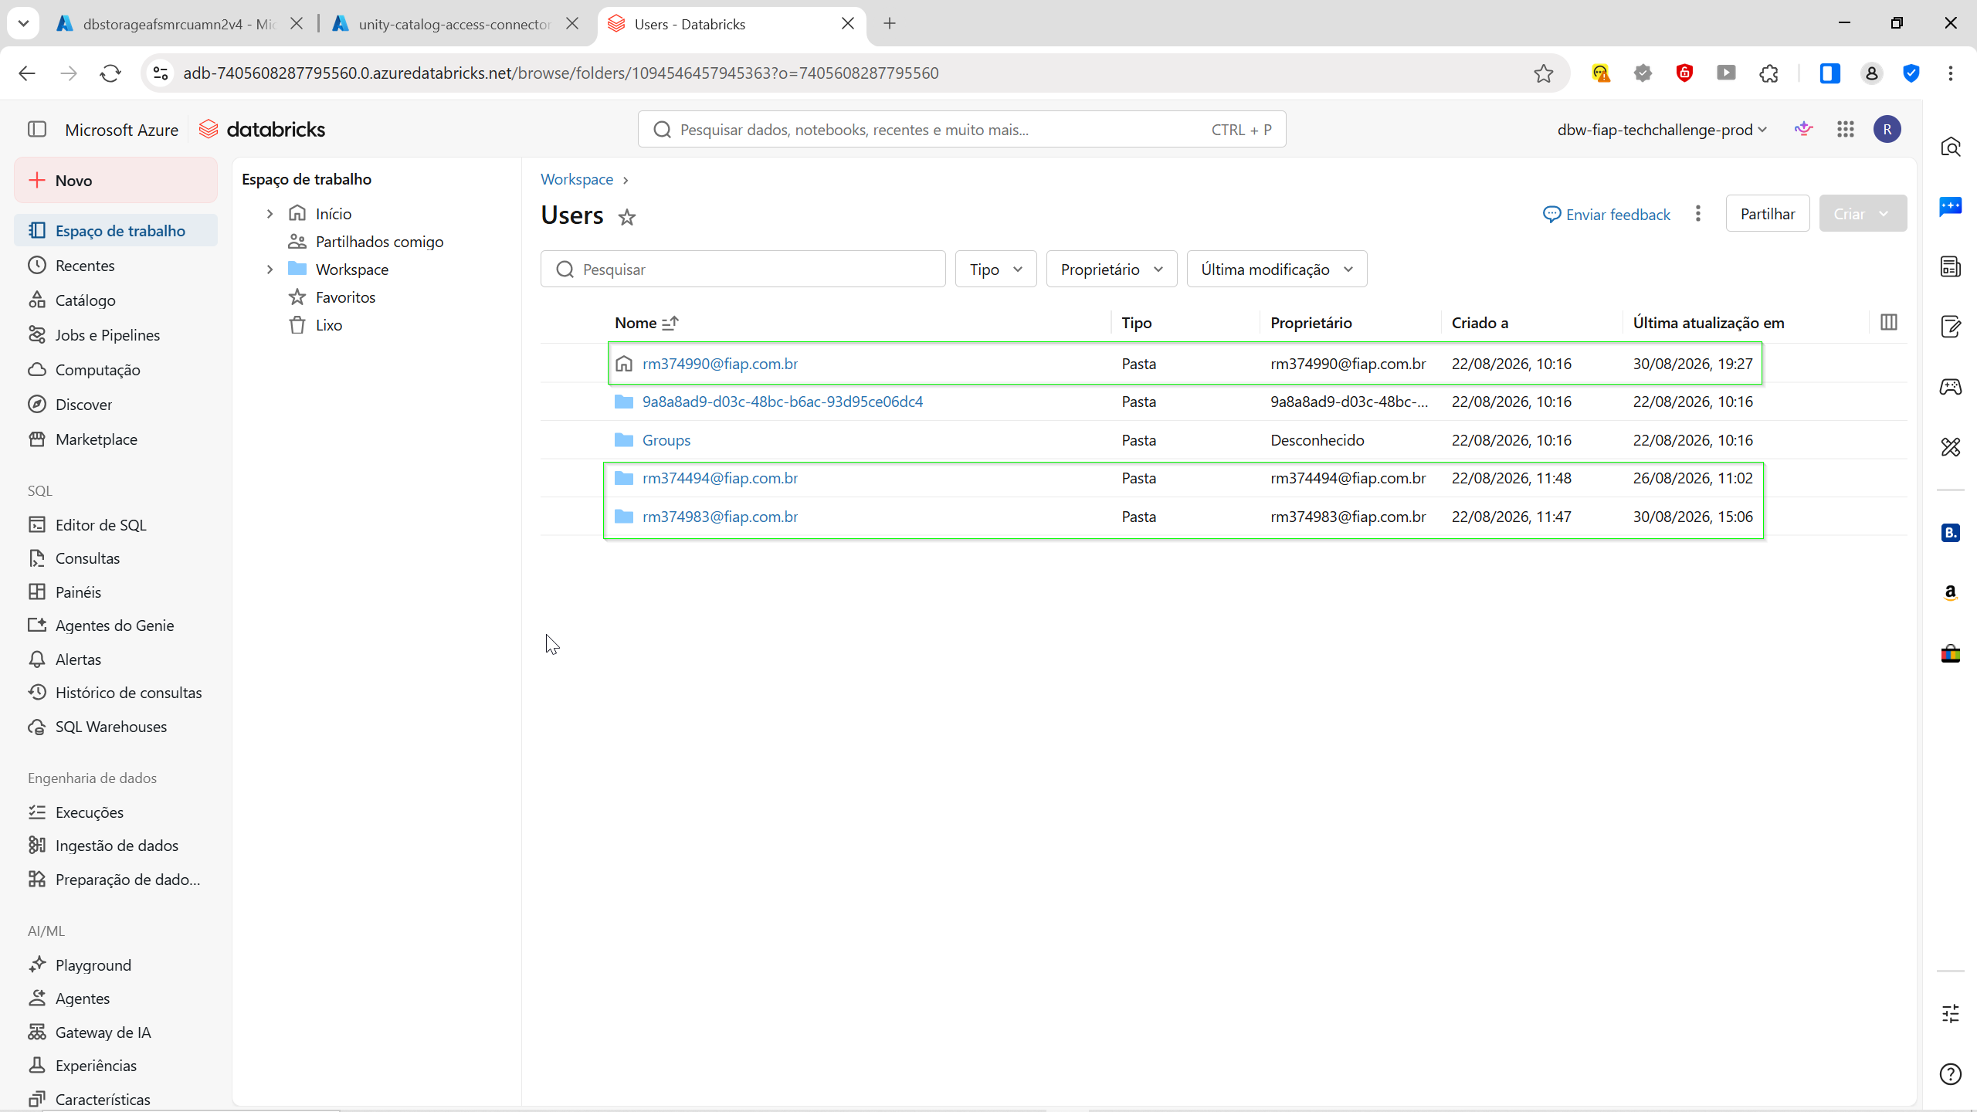

Databricks Workspace conectado ao GitHub e partilhado com a equipe

Slide 10
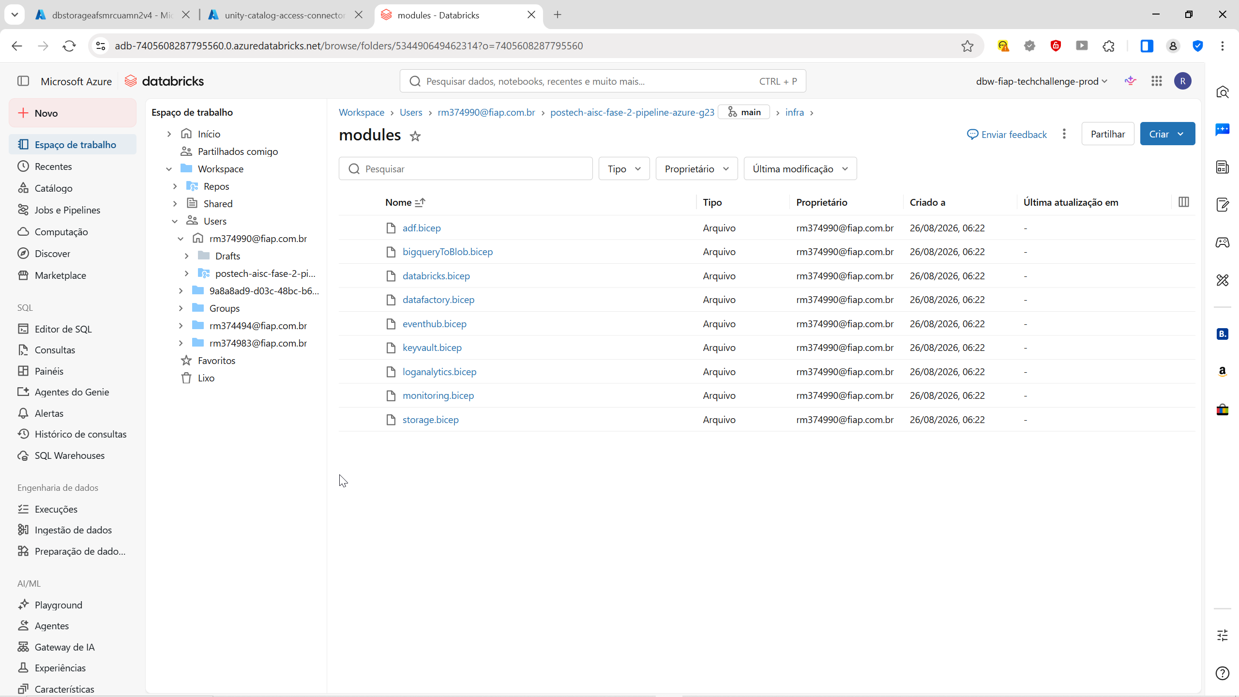

Infraestrutura no Azure foi construída com o Biceps por código

Slide 11
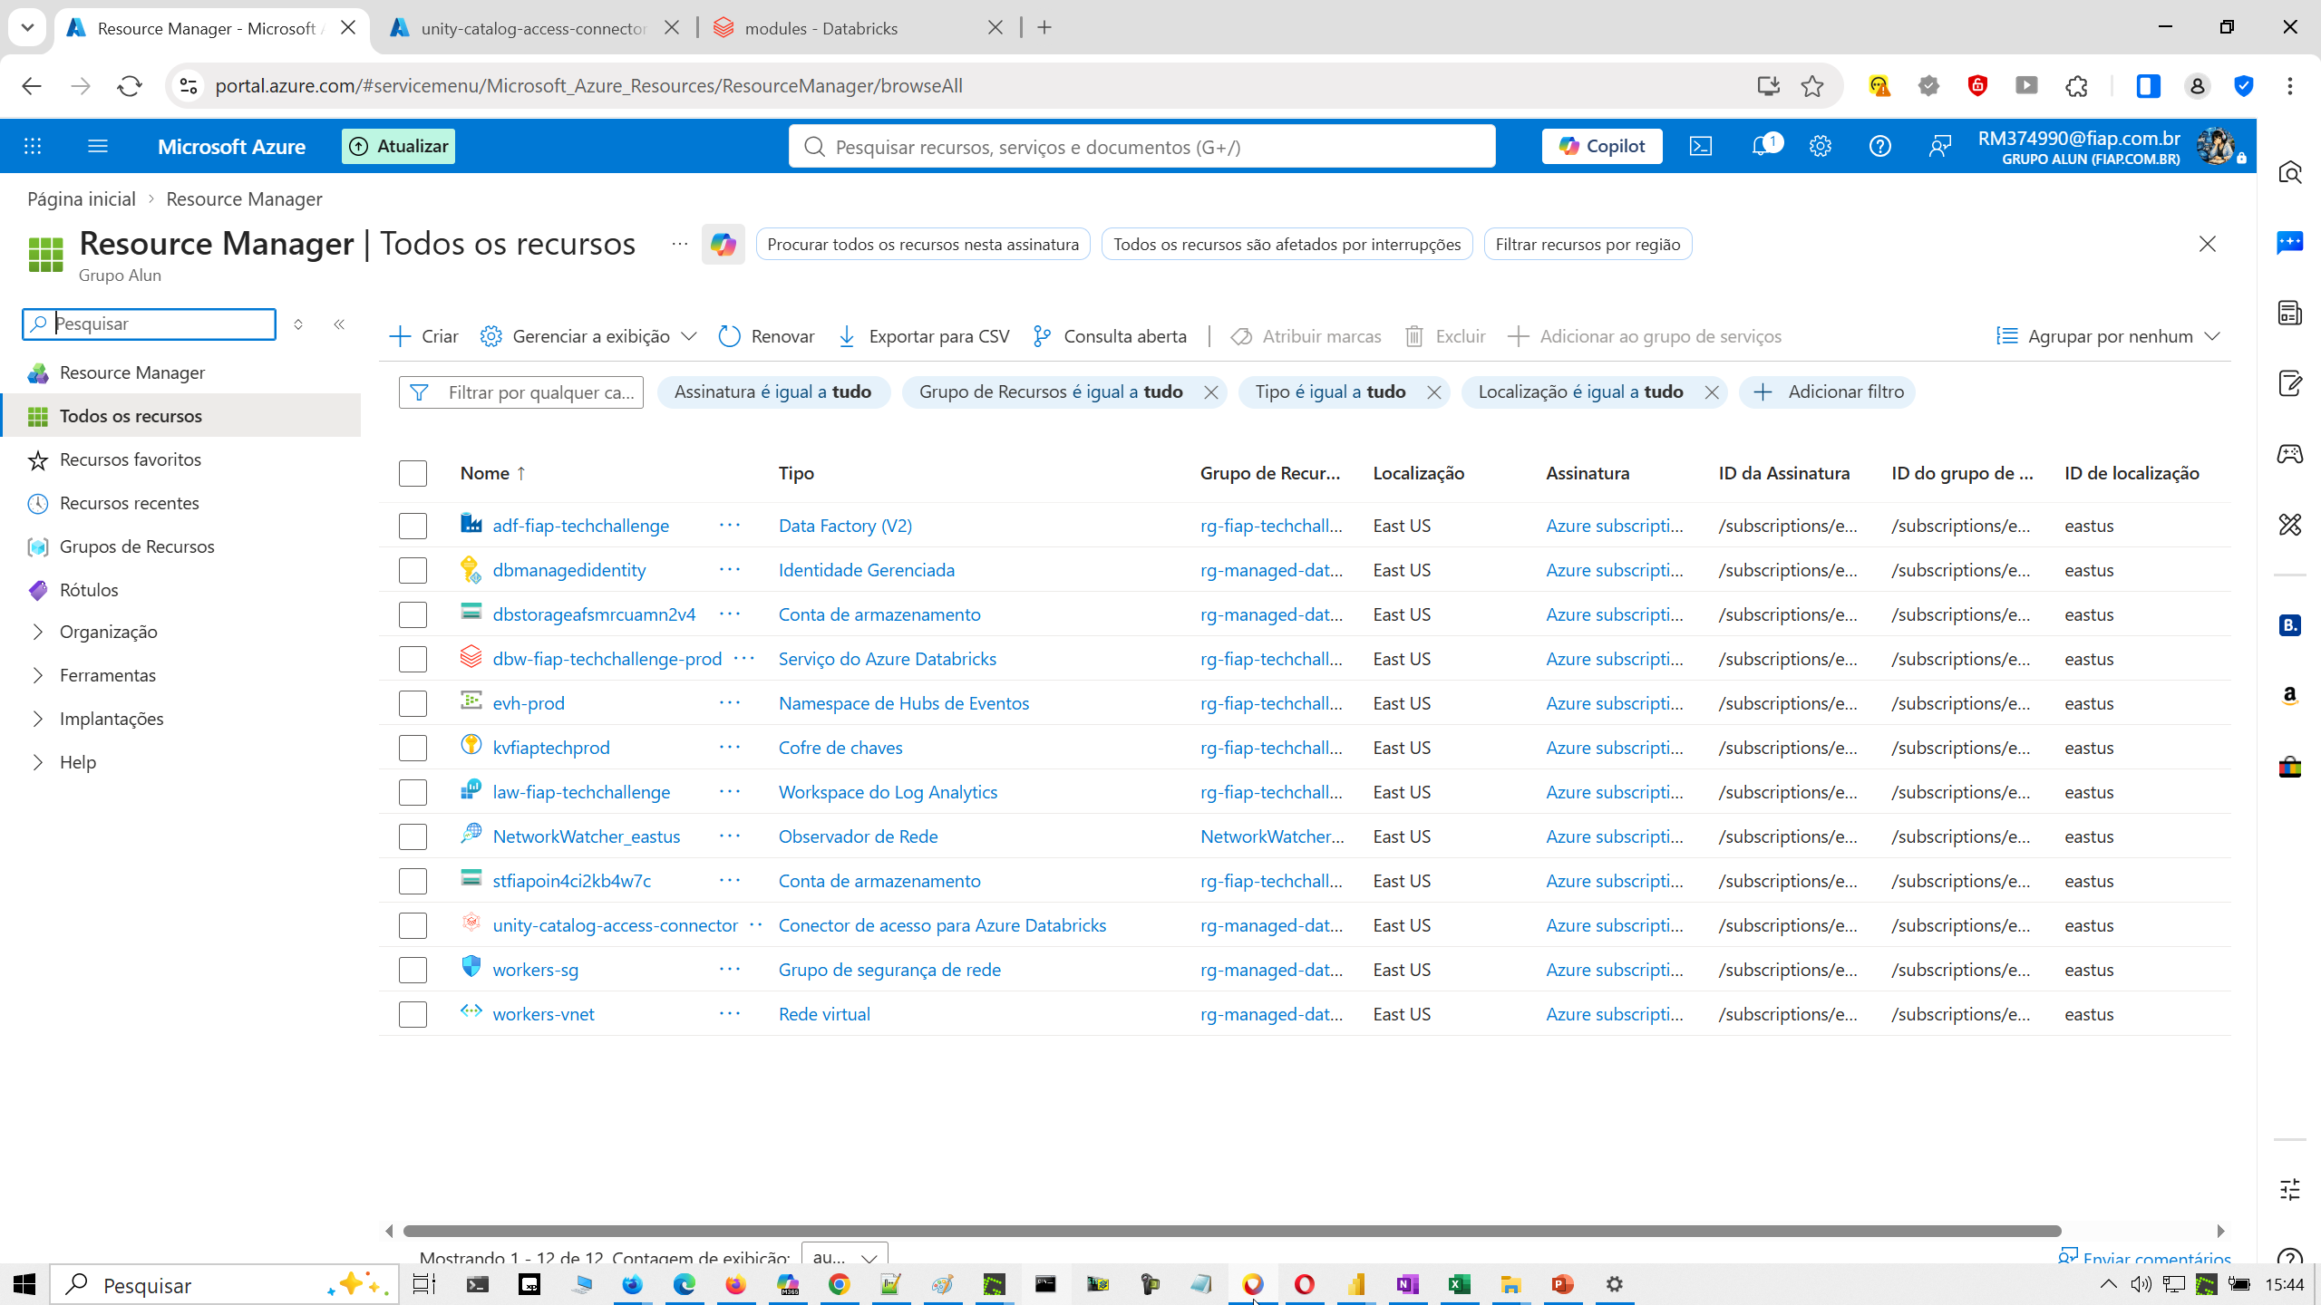
Infraestrutura no Azure (recursos disponíveis)

Slide 12
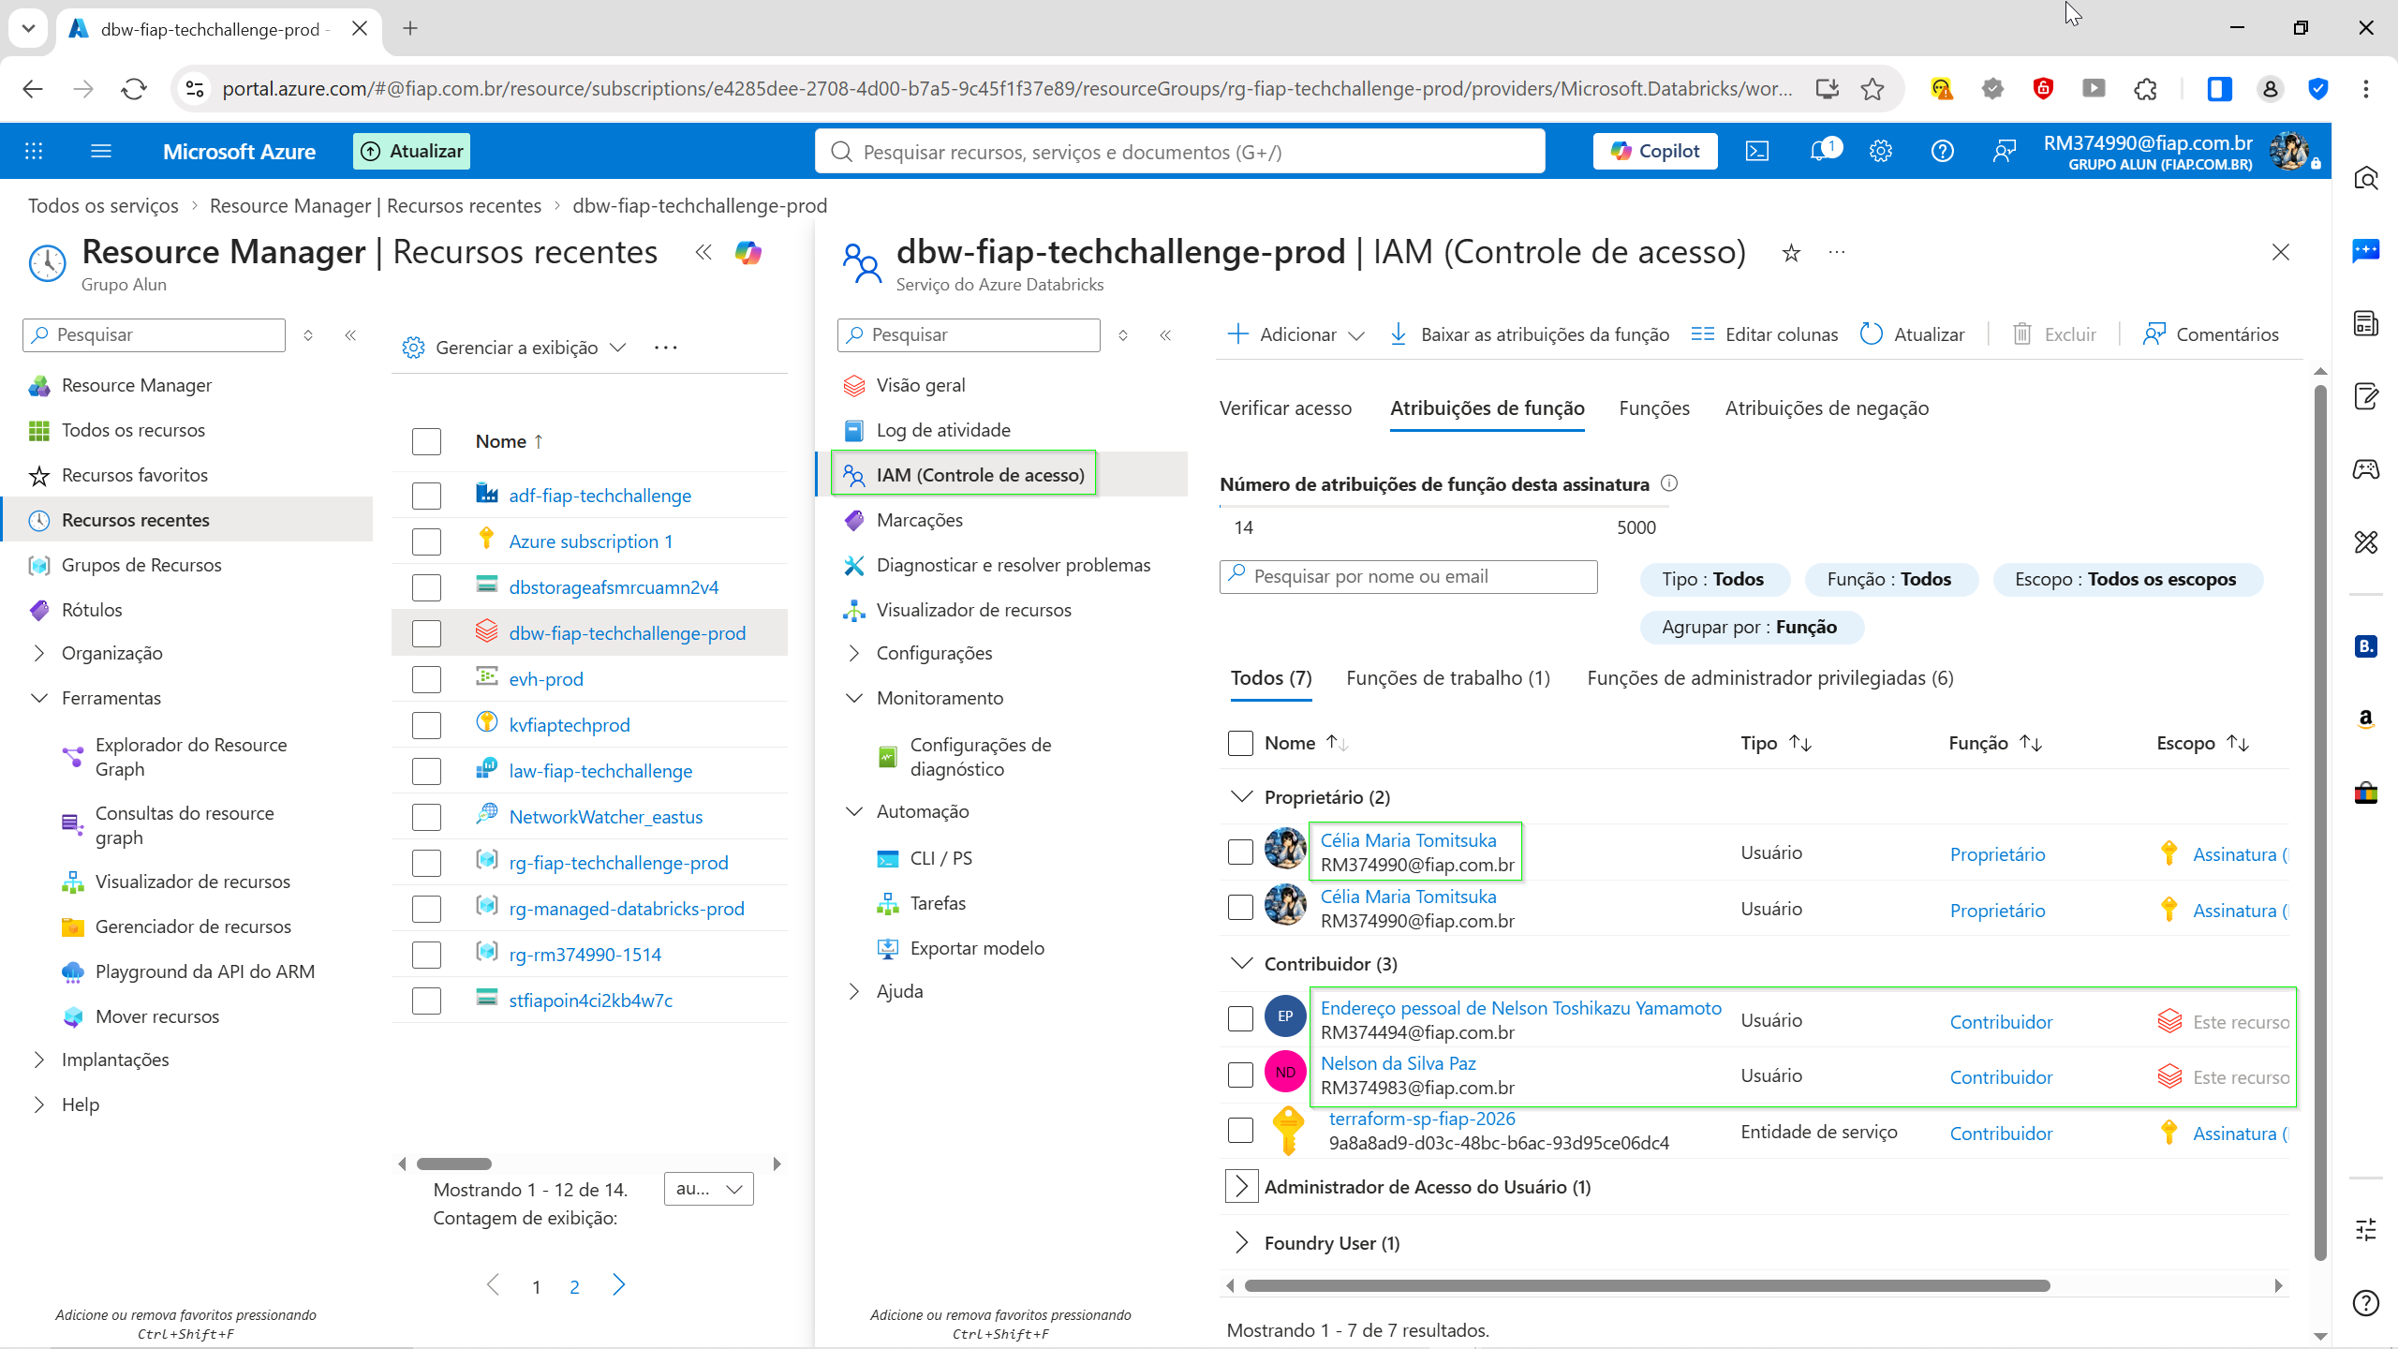
Utilização do IAM (Controle de Acessos) para os recursos compartilhados

Slide 13
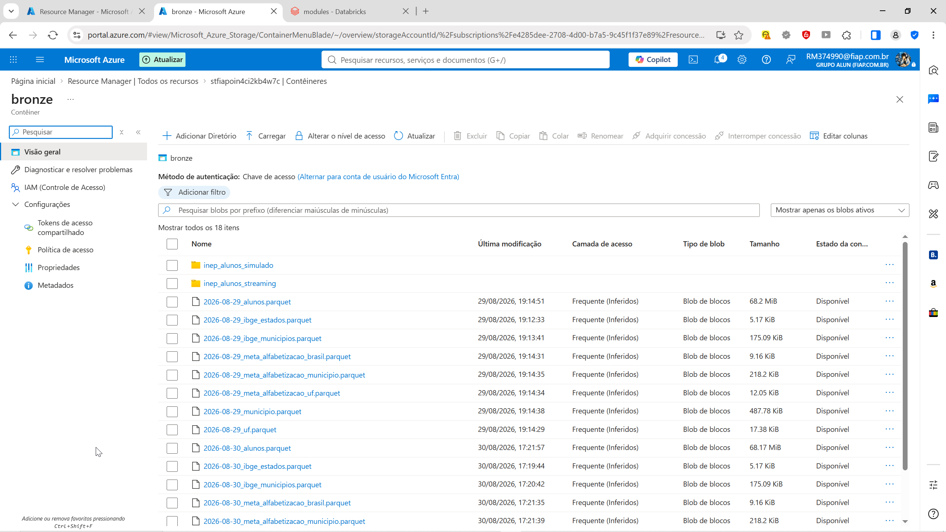
Repositório da camada Bronze (histórico)

Slide 14
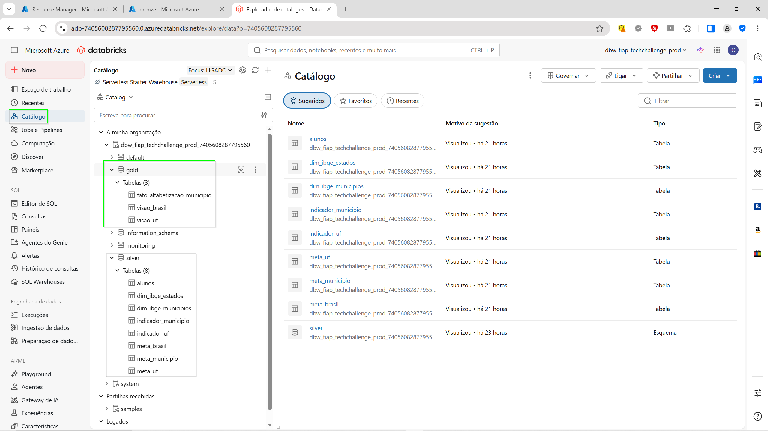
Repositórios das camadas Silver e Gold

Slide 15
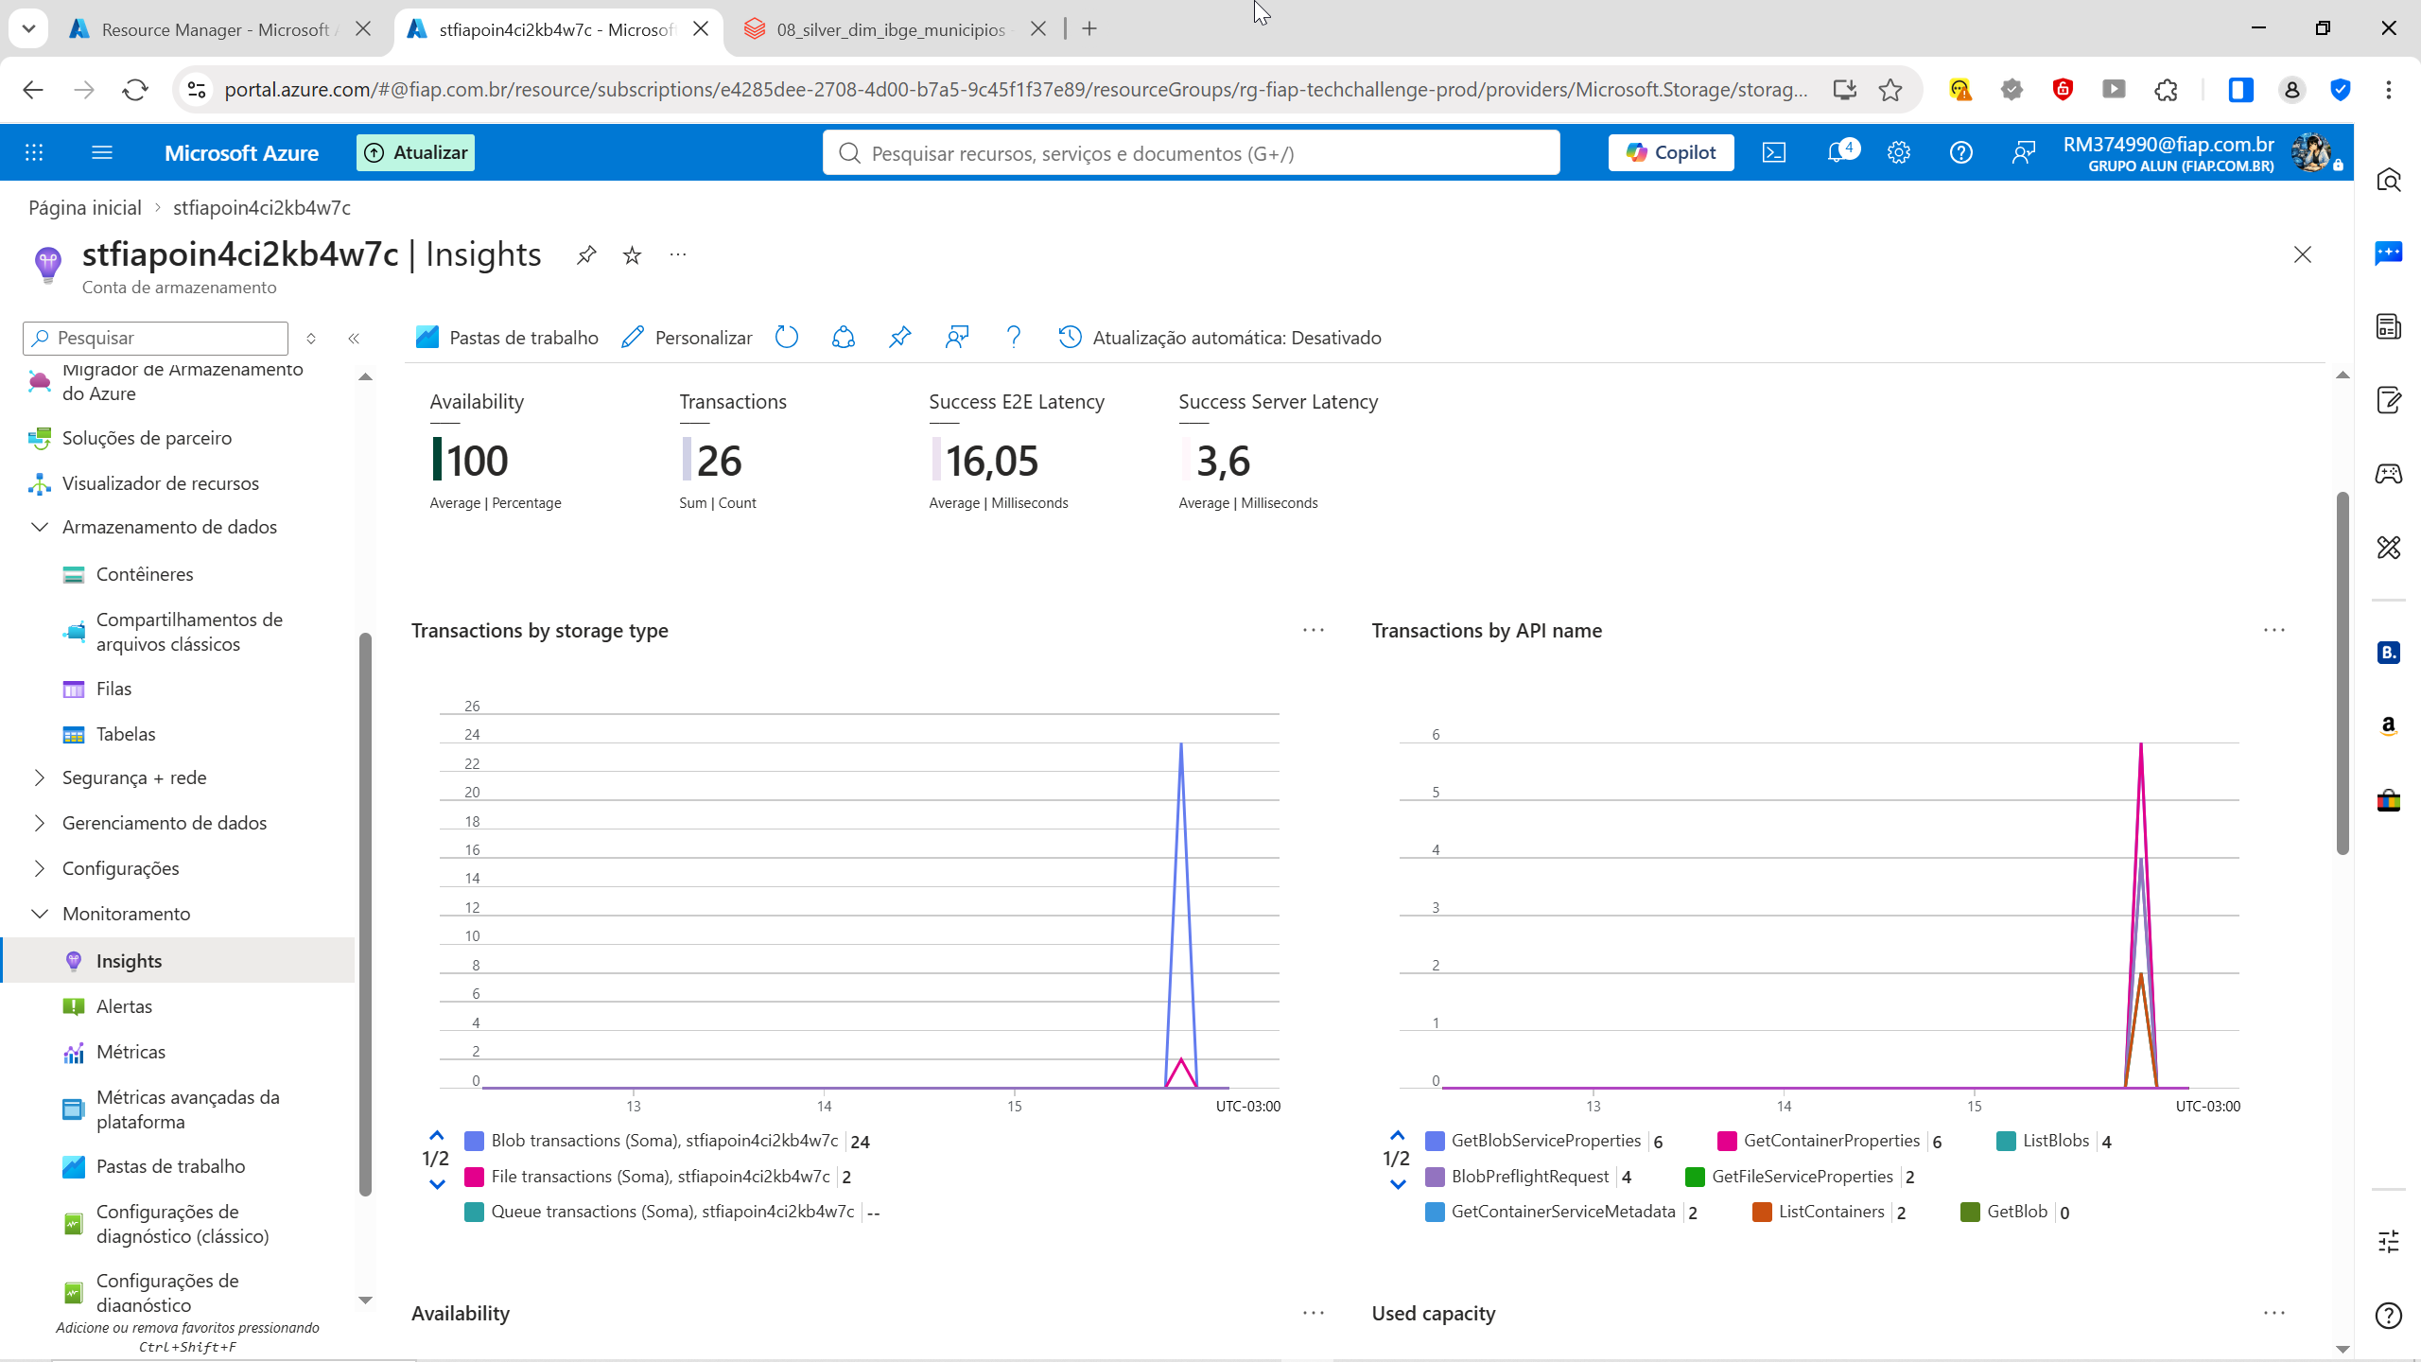
Monitoramento

Slide 16
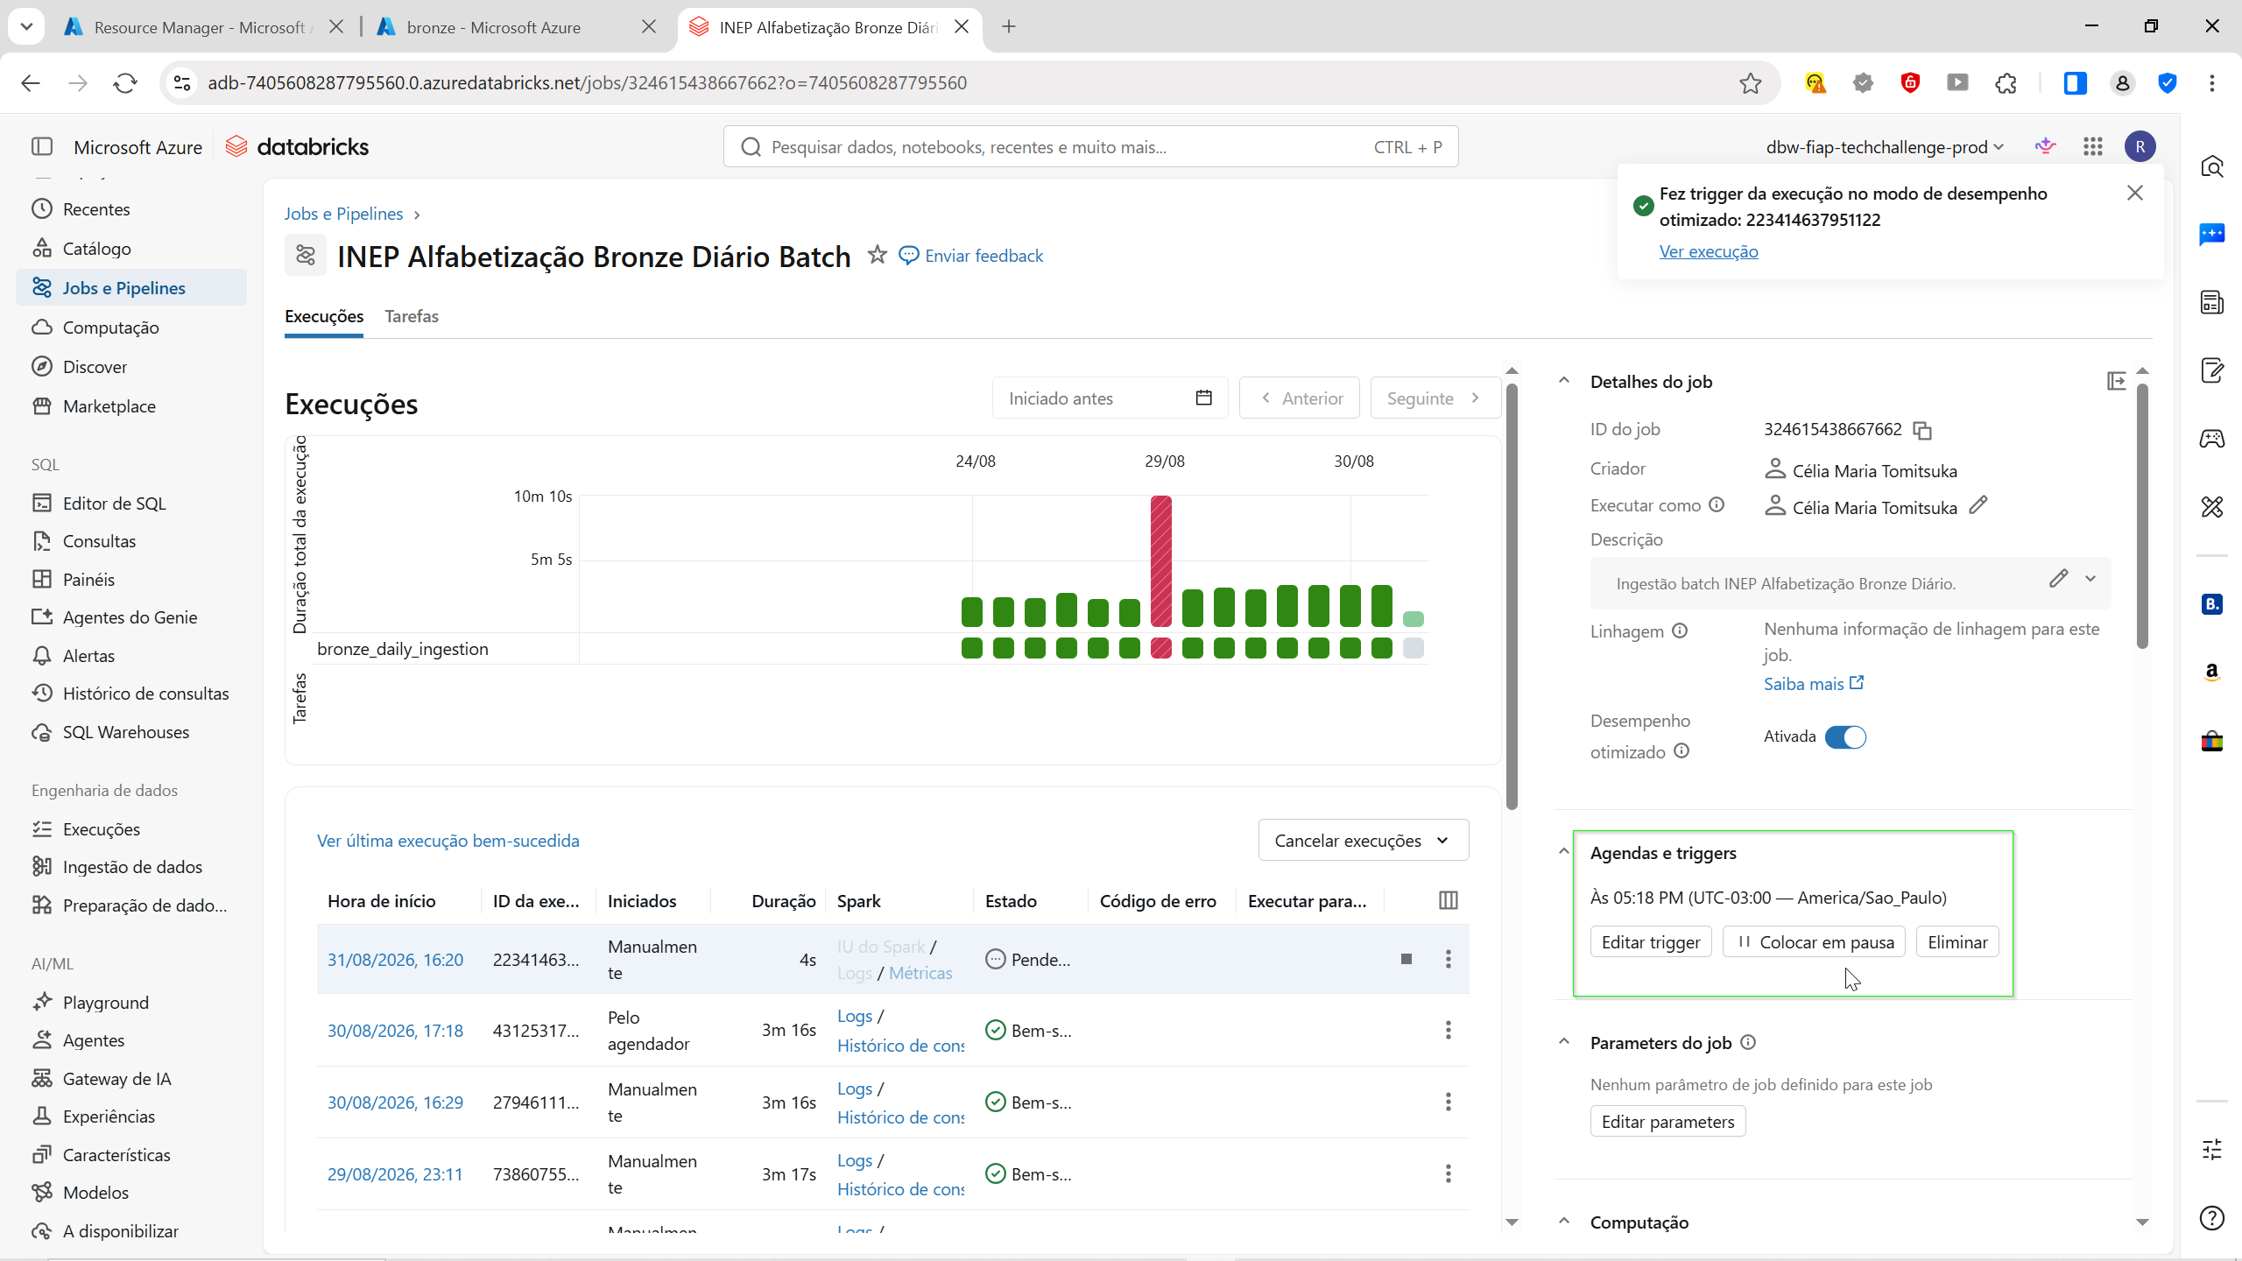
Agendamento da ingestão batch na camada Bronze

Slide 17
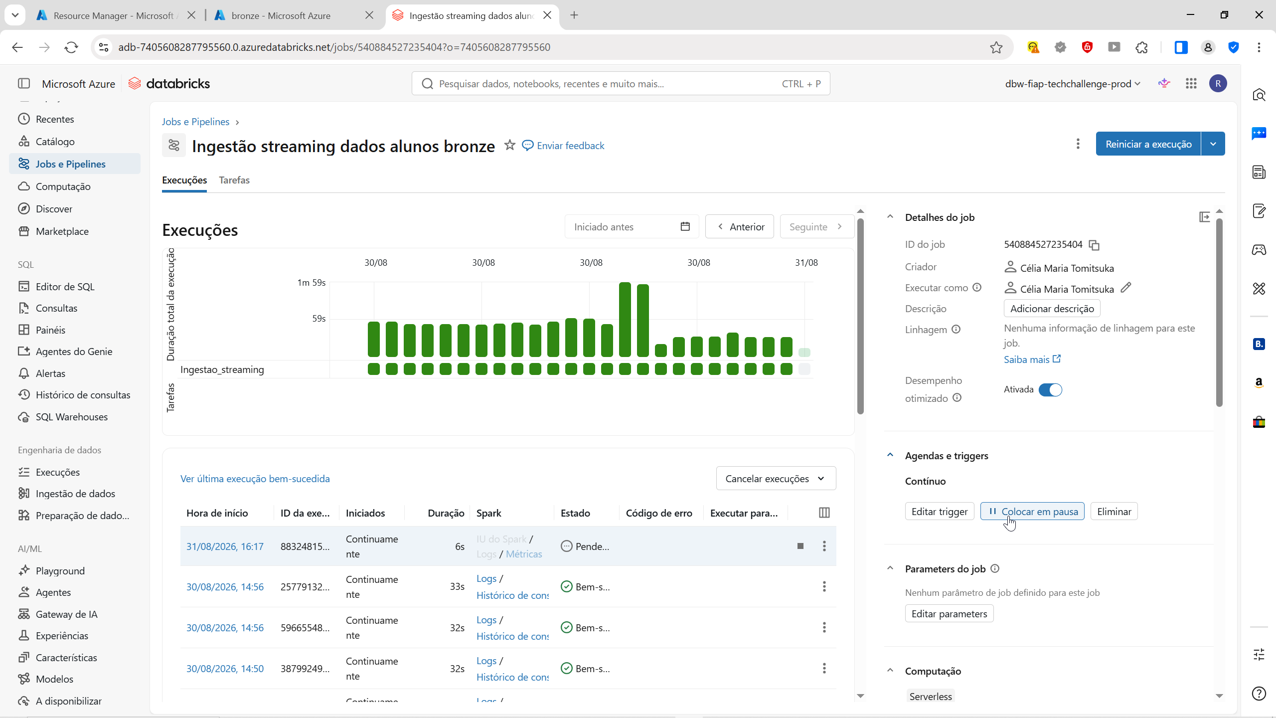
Agendamento da ingestão streaming na camada Bronze

Slide 18
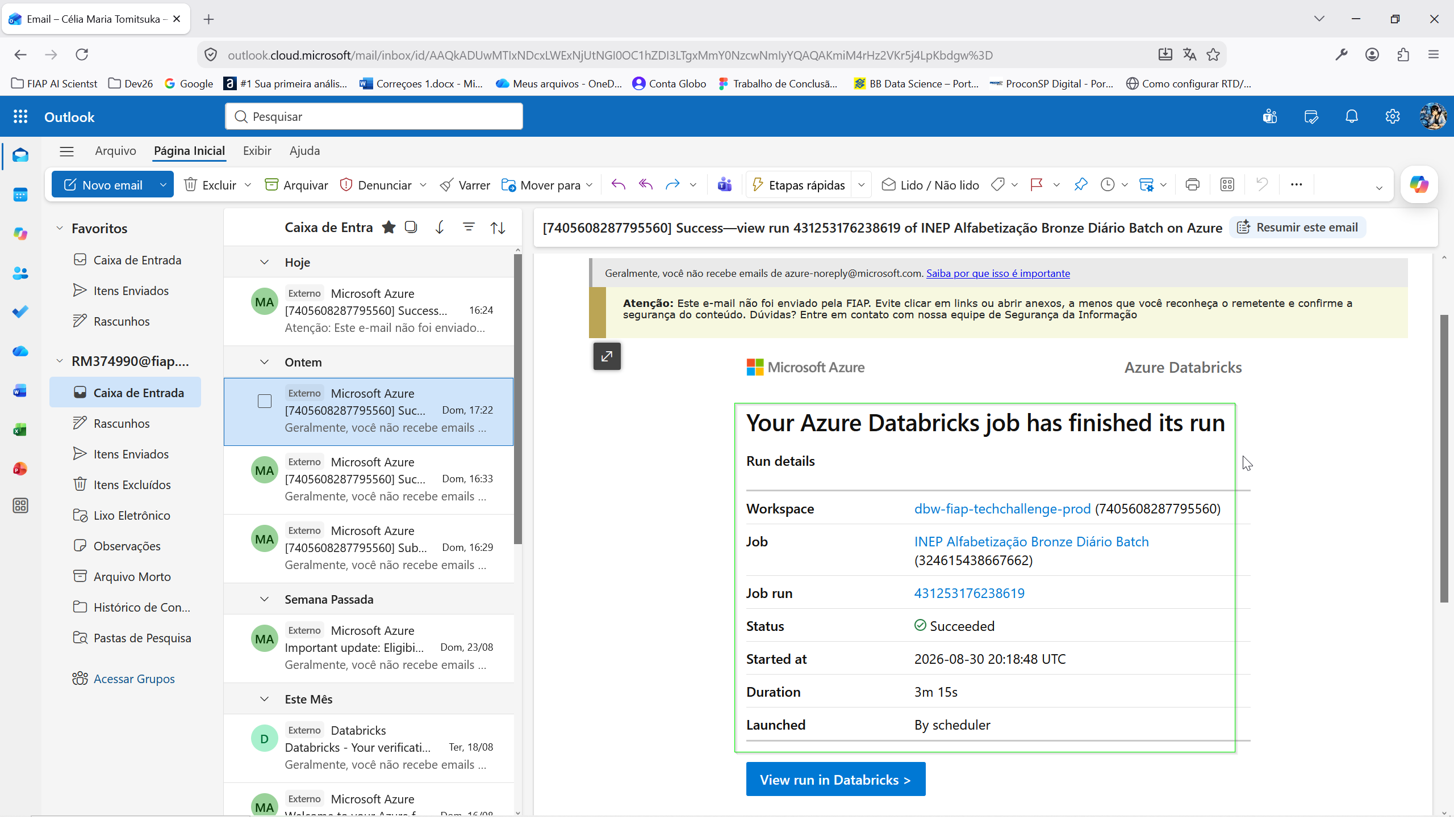
Notificações (envia notificação da rotina automática para sucesso ou falha)

Slide 19
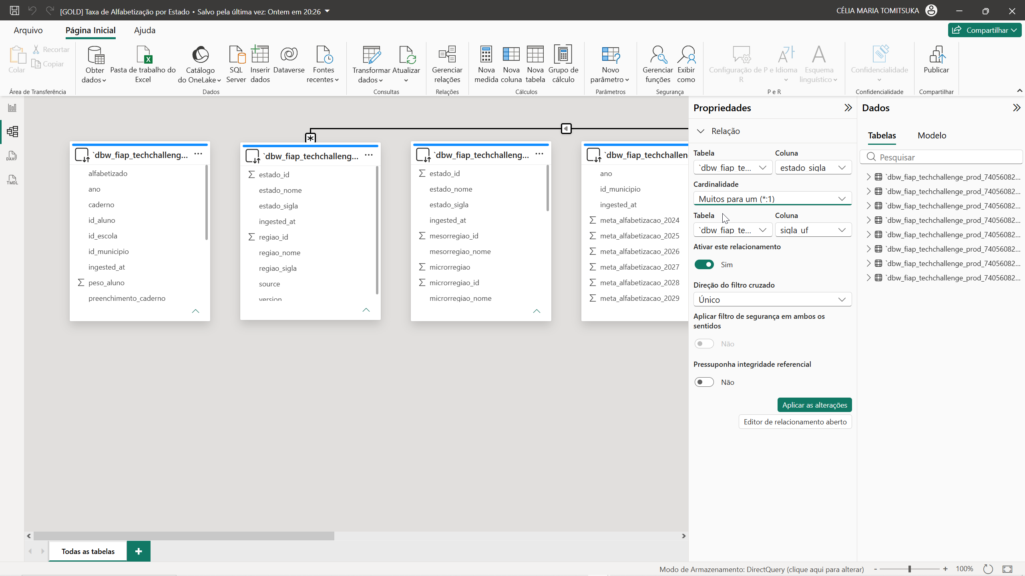
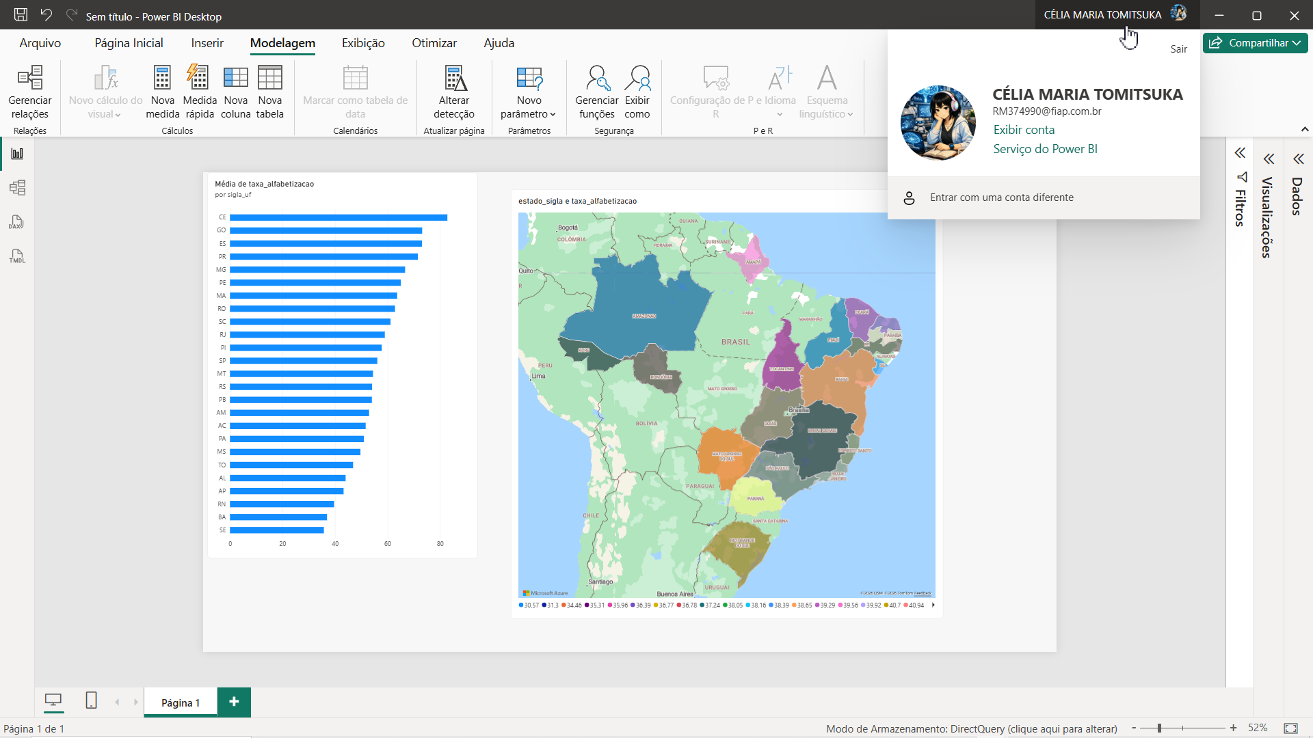
PowerBI (conexão e produção de consultas)

Slide 20
Nossos agradecimentos!
Repositório do GitHub do nosso projeto: https://github.com/FIAPCientistasDados/postech-aisc-fase-2-pipeline-azure-g23

